Slide 1

StreamZ
®
The best way to stream
AEDA/MIEIC, 2020/21
2MIEIC01_G5
FEUP
Lucas Calvet Santos up201904517@fe.up.pt
Sérgio Rodrigues da Gama up201906690@fe.up.pt

Slide 2
StreamZ Problema
Contextualização: StreamZ é uma plataforma de streaming, que permite o registo de utilizadores como streamers e viewers. Estes podem efetuar múltiplas ações, sendo as principais, criar streams (para o Streamer) e ver streams (para o viewer).
O problema:
Implementação de um sistema de donativos, caracterizados pelo nome do destinatário, pelo montante e por uma avaliação global do streamer de 1 a 5.
Estes donativos têm de ser guardados através de uma BST (Binary Search Tree) ordenada pelo montante e, em caso de empate, pela avaliação dada;
Possibilidade de listar os donativos de maior montante, num determinado intervalo numérico de avaliações especificado;
Implementação de um mecanismo de criação de compra de produtos, vendidos pelos streamers, para os viewers.
O anterior mecanismo assenta na especificação dos pedidos de compra que são caracterizados pelo nome do viewer, pela quantidade de produtos a comprar e pela disponibilidade de compra (valor também de 1 a 5);
Já os pedidos de compra devem ser organizados através da criação de uma fila de prioridade, que se encontra ordenada pelos pedidos com menor quantidade de produtos a adquirir e, em caso de empate, maior disponibilidade de compra;
Criar um registo de todos os streamers ativos, ou com conta eliminada, com o uso de um tabela de dispersão;
Por fim, sempre que um streamer volta a ativar a sua conta, este recebe 50 gostos na primeira stream.

Slide 3
StreamZ Solução
Principais classes/header files:
StreamZ: infrastrutura principal da plataforma;
User: utilizadores da plataforma;
Podem ser streamers (subclasse streamer) ou viewer (subclasse viewer).
Stream: streams criadas pelos streamers e assistidas pelos viewers.
Podem ser públicas (subclasse PublicStream) ou privadas (subclasse PrivateStream).
Outros:
Utils: contém certos utilitários usados nas restantes;
Exceptions: utilizado para a criação das exceptions necessárias;
Menu: classe genérica para a criação de menus;
Streamz_framework: utiliza todas as anteriores classes para criar uma framework utilizável através da consola, onde é possível a criação de várias plataformas StreamZ e de entrar em cada um delas através de utilizadores registados na mesma, entre muitas outras funcionalidades.

Slide 4
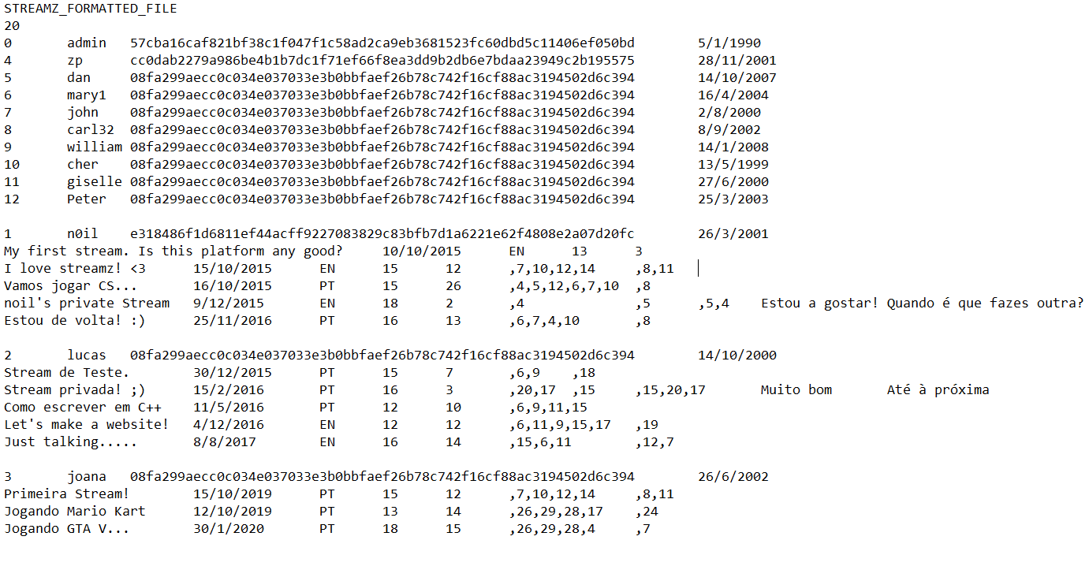
Utilização de ficheiros
Guardar:
Para guardar os dados, é utilizada a função acima, que escreve num ficheiro (.txt) todos os objetos e atributos, usando uma certa formatação.
Importar:
Para importar os dados, é utilizado um dos construtores da StreamZ, que abre um ficheiro (.txt) e o lê, sabendo que se encontra pré formatado, e cria os objetos e atributos a partir do mesmo.
Exemplo:
void save(const std::string &filename) const;
explicit StreamZ(const std::string& filename);

Slide 5
Tratamento de exceções
class AlreadyViewing : std::exception {}; class AlreadyStreaming : std::exception {}; class AlreadyInteracted : std::exception {}; class HasNotInteracted : std::exception {}; class FullCapacity : std::exception{}; class InactiveUser : std::exception{}; class UnauthorizedViewer : std::exception{}; class NotInPrivateStream : std::exception{}; class NoMinimumAge : std::exception{}; class NameAlreadyInUse : std::exception{};
O seu respetivo nome também retrata o erro tratado, no entanto não detêm apenas a sua declaração, como também alguns atributos e métodos.
Não contém mais que a sua declaração, que retrata o erro tratado no seu nome.
class InvalidLanguage : std::exception{};
class InvalidDate : std::exception{};
class InvalidFile : std::exception{};

Slide 6
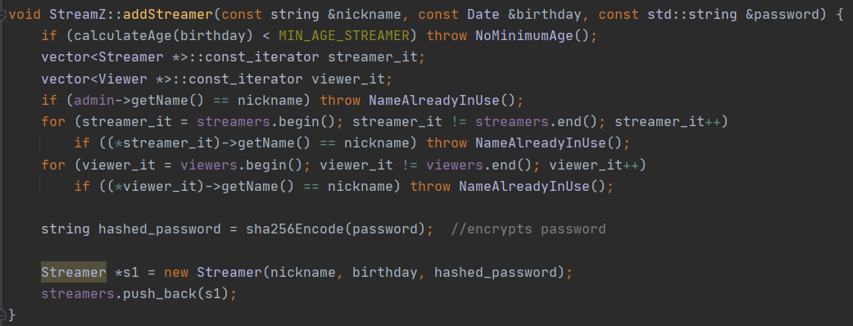
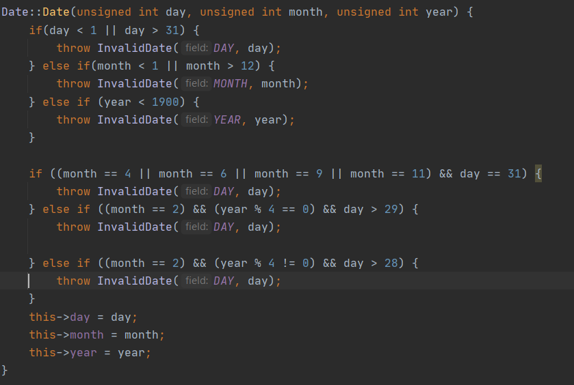
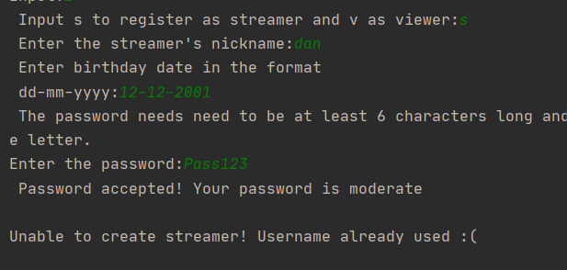
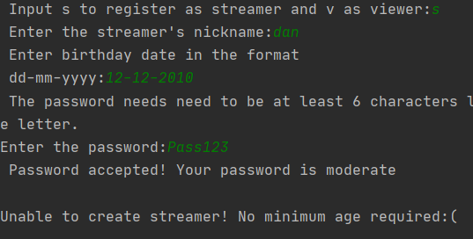
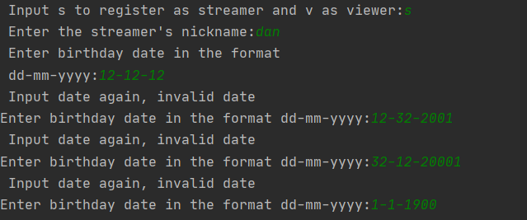
Exemplo de tratamento de exceção
Nota: Na criação de viewers o procedimento é semelhante.
Função que cria e adiciona um streamer ao streamz.
Construtor da classe Date.
Tentativa de criação de streamer na framework com nome anteriormente usado.
Tentativa de criação de streamer na framework sem cumprir idade mínima de 15 anos.
Tentativa de criação de streamer na framework dando input de uma data mal formada.

Slide 7

Funcionalidades Implementadas
Requeridas:
Classe StreamZ, User e Stream, principais classes, com todas as funcionalidades requisitadas no problema inicial.
Adicionadas:
StreamZ:
Adicionamos um atributo capacity, que reflete a capacidade de streams ativas da plataforma.
Classe dos Menus:
Utilizada na criação dos menus de consola interativos que se encontram na framework.
StreamZ Framework, que utiliza a classe StreamZ e as restantes relacionadas com esta última, onde se encontram implementadas estas funcionalidades:
Possibilidade de não criar uma, mas sim, um ilimitado número de plataformas StreamZ;
Possibilidade de guardar ou importar a qualquer altura, no menu das definições, onde também é possível ativar o auto save;
Sistema de Login (associado a cada uma das plataformas criadas);
Passwords dos utilizadores encriptadas, através do algoritmo sha256 (considerado totalmente seguro na atualidade);
Admin com a possibilidade de criar e entrar nas contas de todos os utilizadores.
Informação guardada em ficheiros:
Cada ficheiro tem um indicativo de que se trata de um ficheiro formatado pela StreamZ, caso contrário é ignorado;
Todo os comentários são também guardados nos respetivos ficheiros;

Slide 8


Funcionalidade Destacada
Criação de um programa que protege o utilizador, da melhor forma possível, encontrando-se todas as passwords encriptadas com sha256;
Isto foi possível com a utilização de uma parte selecionada de uma library externa (hashlib++), totalmente criada com C++ puro, não sendo específica de nenhum compilador;

Slide 9
Principais dificuldades e esforço individual
Principais dificuldades
Decompor o problema proposto nas melhores e mais eficientes estruturas de dados;
Trabalhar com um número elevado de pointers;
Criação de um programa com fluxo dinâmico e interativo, não permitindo, contudo, maus inputs do utilizador;
O desenvolvimento do melhor padrão possível para guardar e importar os respetivos dados em ficheiros;
Criação de material de teste detalhado, com a utilização dos google tests;
Obtenção de um programa user friendly.
Participação de cada elemento:
Lucas Santos: 50%
Sérgio da Gama: 50%

Slide 10
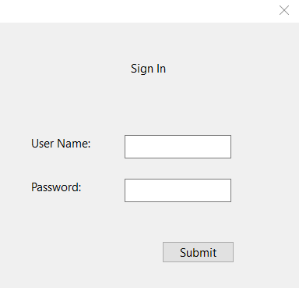



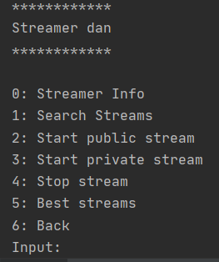
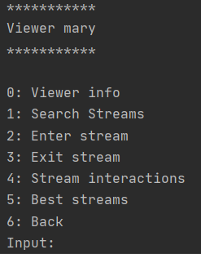
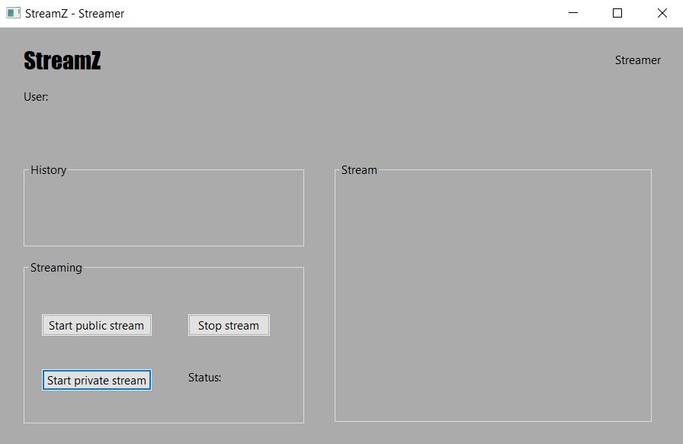
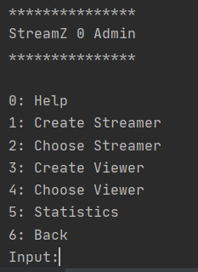
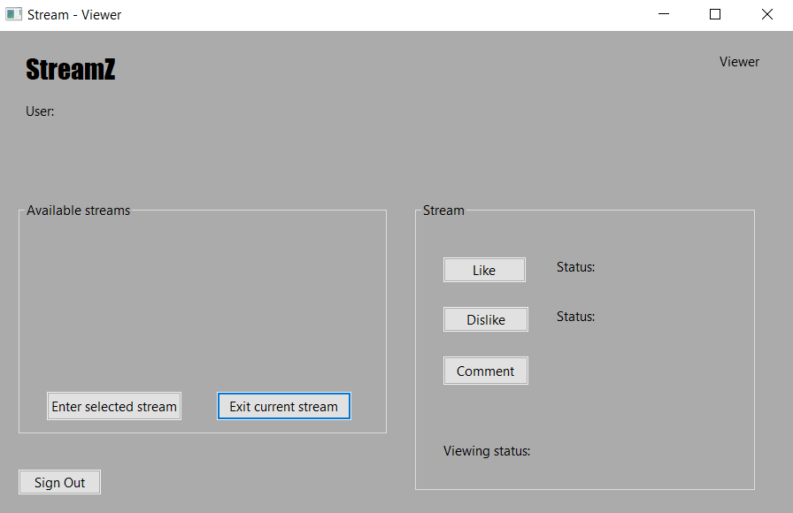
StreamZ Framework
Legenda:
Menu do viewer
Menu do streamer
Menu do admin
*
*
6
8
7

Slide 11
StreamZ
®
The best way to stream

